Slide 1
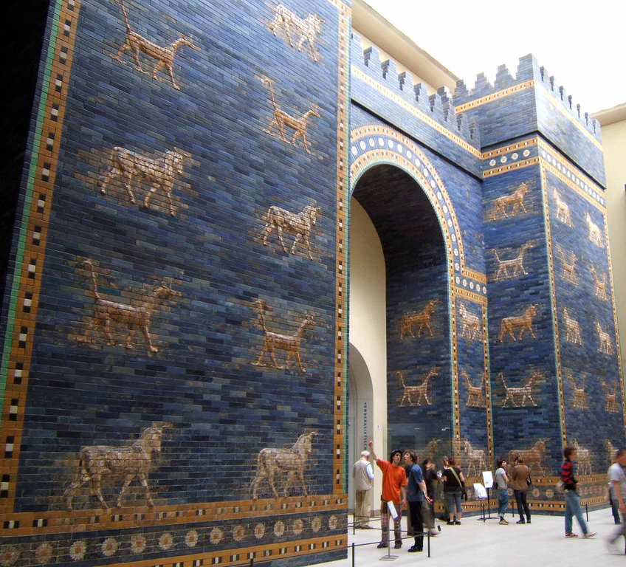
Bůh vs.
Nabúkadnesar

Slide 2
Nebúkadnesar
Vládl v letech 605 až 562 (43 let).
Porazil egyptského faraona Néka v bitvě u Karkemíše.
Nechal vystavět kolem hlavního města Babylónu hradby (25 m vysoké, čtyři kilometry dlouhé).
Nechával vybudovat chrámy mnoha bohům a i jeden ze sedmi divů světa – Visuté zahrady Semiramidiny.

Slide 3
První cesta do Jeruzaléma
2. Královská 24
10 V té době přitáhli otroci babylonského krále Nebúkadnesara k Jeruzalému a město bylo obleženo.
11 Také babylonský král Nebúkadnesar přitáhl k městu, zatímco jeho otroci je obléhali.
14 Odvedl celý Jeruzalém: Všechna knížata, všechny udatné hrdiny, deset tisíc vystěhovalců, i všechny řemeslníky a kováře; zůstal jenom chudý lid země.

Slide 4
Druhá cesta do Jeruzaléma
2. Královská 25
7 Sidkijášovy syny pobili před jeho očima. Sidkijášovy oči oslepil, svázal ho bronzovými okovy a přivedl ho do Babylona.
1. Paralipomenon (letopisů) 5
41 … když Hospodin odvedl Judu a Jeruzalém do zajetí prostřednictvím Nebúkadnesara.
2 Královská 36:
13 Také se vzbouřil proti králi Nebúkadnesarovi, který ho nechal přísahat při Bohu. Zatvrdil svou šíji a své srdce, takže se nenavrátil k Hospodinu, Bohu Izraele.

Slide 5
Ezechiel 17
11 I stalo se ke mně Hospodinovo slovo:
12 Řekni nyní domu vzpoury: Což nechápete, co tyhle věci znamenají? Řekni: Hle, babylonský král přišel do Jeruzaléma, vzal jeho krále a jeho knížata a přivedl je k sobě do Babylona.
13 Vzal muže z královského potomstva, uzavřel s ním smlouvu, uvedl jej pod přísahu a zajal mocnáře země,
14 aby království bylo poníženo, aby se nevyvyšovalo, aby zachovávalo jeho smlouvu a tak obstálo.
15 On se však proti němu vzbouřil, když poslal své posly do Egypta, aby mu dali koně a početný lid. Jestlipak uspěje, jestlipak unikne ten, kdo dělá takové věci? Poruší smlouvu a měl by uniknout?
16 Jakože jsem živ, je výrok Panovníka Hospodina, jistě zemře na území toho krále, který ho ustanovil králem, jehož přísahou pohrdl a jehož smlouvu porušil, zemře u něj uprostřed Babylona.

Slide 6
Ezechiel 17
17 Ani s velkým vojskem a s početným davem pro něho faraon v boji nic nezmůže, když navrší násep a když vybuduje obléhací val, aby vyhladil mnoho lidí.
18 Pohrdl však přísahou, až i zmařil smlouvu. Hle, dal na to ruku, a přece spáchal všechny tyto věci. Neunikne.
19 Proto praví Panovník Hospodin toto: Jakože jsem živ, uvidíme, jestli svou přísahu, kterou on pohrdl, a svou smlouvu, kterou on porušil, neuvalím na jeho hlavu.
20 Rozprostřu nad ním svou síť a chytí se do mé lovecké sítě, přivedu ho do Babylona a budu se tam s ním soudit. Sám sobě se zpronevěřil, když se zpronevěřil mně.
21 A všichni jeho uprchlíci ve všech jeho šicích padnou mečem a pozůstalí budou rozptýleni do všech stran. I poznáte, že já Hospodin jsem promluvil.

Slide 7
Jeremjáš 39
11 O Jeremjášovi babylonský král Nebúkadnesar prostřednictvím velitele tělesné stráže Nebúzaradána přikázal:
12 Vezmi ho a dohlédni na něj. Nečiň mu nic zlého, ale co ti poví, to s ním učiň.

Slide 8
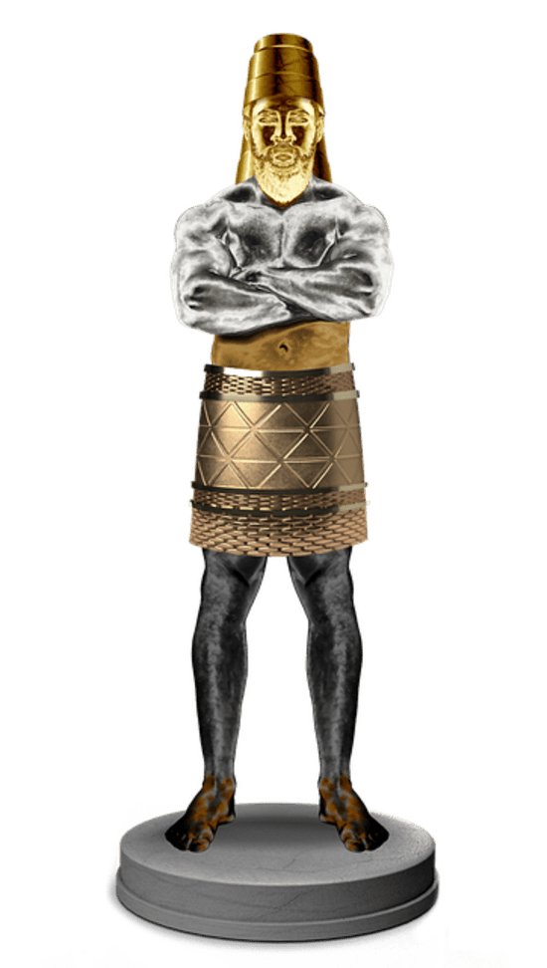
Bůh jedná s Nebúkadnesarem
Daniel 2
47 Král Danielovi odpověděl a řekl: Opravdu, váš bůh je bůh bohů a pán králů, ten, kdo zjevuje tajemství. Vždyť tys dokázal toto tajemství odhalit.

Slide 9

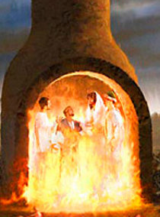
Bůh jedná s Nebúkadnesarem
Daniel 3
15 Jestlipak jste teď připraveni …. klanět té soše, kterou jsem vyrobil? Ale jestli se klanět nebudete, v tu hodinu budete uvrženi doprostřed rozpálené ohnivé pece. A kdo je bůh, že by vás vysvobodil z mé ruky?

Slide 10
Bůh jedná s Nebúkadnesarem
Daniel 3
16 Šadrak, Méšak i Abed-nego odpověděli a řekli králi: Ó, Nebúkadnesare, na to my tobě nemusíme dávat žádnou odpověď.
17 Je-li tomu tak, náš Bůh, jehož uctíváme, nás může vysvobodit z rozpálené ohnivé pece. I ze tvé ruky, králi, nás vysvobodí.
31 Král Nebúkadnesar všem lidem, národům a jazykům přebývajícím v celé zemi: Nechť se vám pokoj rozhojní.
32 Znamení a zázraky, které na mně vykonal Bůh Nejvyšší, jevilo se mi za vhodné přednést.
33 Jak veliká jsou jeho znamení, jak mocné jeho divy! Jeho království je království věčné, jeho vláda z pokolení na pokolení.

Slide 11
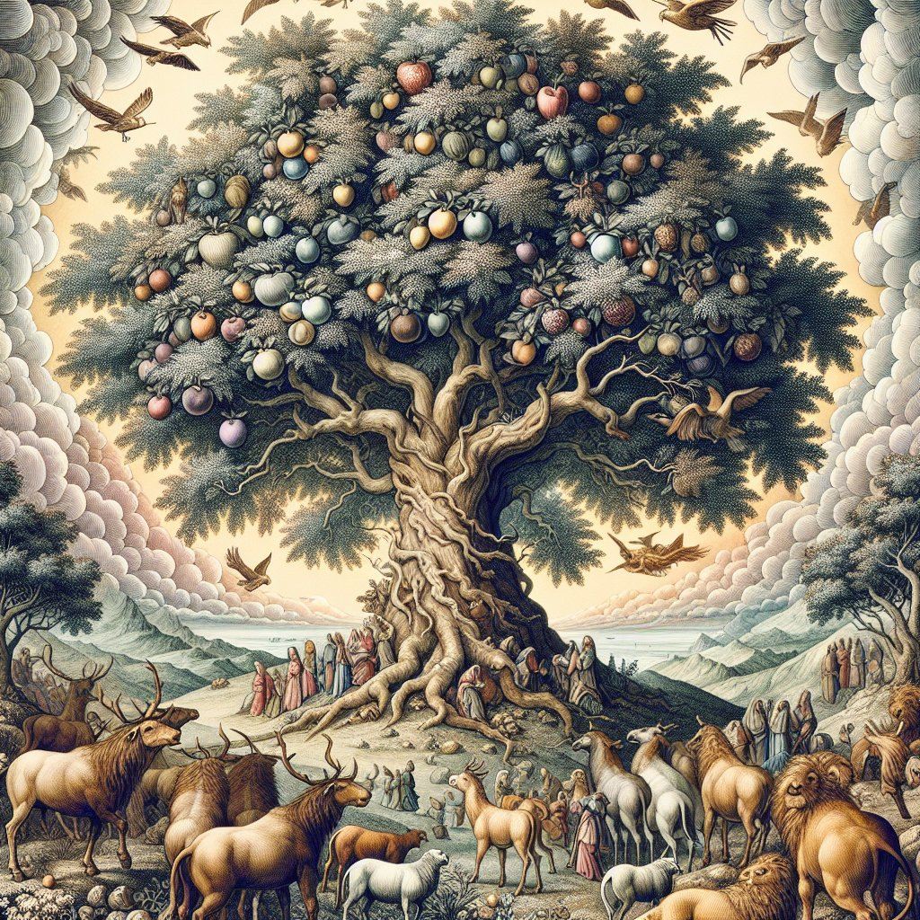
Bůh jedná s Nebúkadnesarem
Daniel 4
14 Prohlášení to výrokem strážných jest, slovem svatých ta záležitost, aby živí poznali, že v lidském kralování Nejvyšší vládne a on je dává, komukoli ráčí, ba i nejnižšího z lidí nad ním ustanovuje.“.

Slide 12
Bůh jedná s Nebúkadnesarem
Daniel 4
26 Když se totiž po uplynutí dvanácti měsíců procházel po babylonském královském paláci,
27 prohlásil král: Tak tedy toto je ten velký Babylon, který jako sídlo královské jsem já vybudoval silou své moci a ke cti svého majestátu.
28 Ještě měl král to slovo v ústech, když tu z nebes dolehl hlas: Tobě se praví, králi Nebúkadnesare: Království od tebe odešlo.
30 V té chvíli se ono slovo o Nebúkadnesarovi naplnilo. Od lidí byl vyhnán, porost jako dobytek spásal a tělo se mu nebeskou rosou smáčelo, až mu vlasy vyrostly jako orlí peří a nehty měl jako ptačí drápy.

Slide 13
Bůh jedná s Nebúkadnesarem
Daniel 4
31 Avšak po uplynutí té doby jsem já, Nebúkadnesar, pozdvihl své oči k nebesům a mé poznání se mi navrátilo. Nejvyššímu jsem dobrořečil a věčně živého chválil a oslavoval, neboť jeho vláda je vláda věčná a jeho království trvá z pokolení na pokolení.
32 Všichni obyvatelé země se počítají za nic, vždyť jak se mu zlíbí, nakládá s vojskem nebeským i s obyvateli země. Není, kdo by mu mohl dát přes ruku a říci mu: Cos to provedl?!
33 V té době mi navrátil mé poznání, také čest mého kralování a můj majestát, dokonce mi vrátil i můj vzhled, a tu mne mí rádcové a velmoži vyhledali. Byl jsem znovu nastolen ve svém království a přidána mi byla neobyčejná velikost.
34 Nyní já, Nebúkadnesar, uctívám a vyvyšuji a oslavuji Krále nebes, jehož všechny činy jsou pravda, jehož stezky právo a jenž je mocen pokořit ty, kdo si vedou pyšně.

